Slide 1

知识图谱原理与应用 —— 第七章质量评估
汇报人：李浩 张成奎 陈召思

Slide 2
目录
CONTENTS
01.
准确性（Accuracy）
02.
覆盖率（Coverage）
03.
连贯性（Coherency）
04.
简洁性（Succinctness）

Slide 3
初始知识图谱提取的数据通常是不完整的，它会包含重复、矛盾、甚至不正确的陈述，尤其还包含从多个来源获取到的数据。
在最初从外部来源创建和丰富知识图谱之后，评估生成的知识图谱的质量是非常关键的一步。就质量而言，在这里指的是目的相合性（fitness for purpose），而质量评估有助于确定知识图谱在哪些方面进行使用。
下面我们将从质量维度（quality dimensions）进行讨论，它充斥在各领域多元化数据质量中，而这些数据质量从传统数据库领域逐渐发展到知识图谱领域，其中一些是通用的，而另一些则更为特殊用于知识图谱。在质量维度致力于评价数据质量方面的同时，我们也会探讨质量度量（quality metrics），它提供了衡量这些维度质量的方法。

Slide 4
1.准确性（Accuracy）
准确性是指实体和关系（由图中的节点和边编码）正确表示现实生活现象的程度。准确性可以进一步细分为三个方面：
句法准确性（syntactic accuracy）、语义准确性（semantic accuracy）、时效性（timeliness）。

Slide 5

1.1句法准确性
定义：句法准确性（Syntactic accuracy）是指数据相对于域和数据模型定义的语法规则的准确程度。
句法错误的一个常见例子发生在数据类型节点上，它可能与定义的范围不兼容或格式不正确。例如，假设属性start定义的范围为xsd:dateTime，那么采用诸如
之类的值将与定义的范围不兼容，而值 的格式将不正确（应该使用 诸如 之类 的值）。
对应的句法准确性指标是给定属性的错误值数量与同一属性的总值数量的比值。这样的句法准确度一般都使用验证工具进行度量。

Slide 6
1.2语义准确度
定义：语义准确性（Semantic accuracy）是指数据值正确表示现实世界现象的程度。
而它通常会被不精确的提取值，不精确的蕴涵等因素影响。
例如，给定智利的首都是瓦尔帕莱索这条信息就会产生边 （通过蕴涵， 提取，完成等步骤），但这实际上是不正确的：智利首都应该是圣地亚哥。
评估语义准确的程度是非常具有挑战性的。一个方案是提供人工修正，如果要实现自动化则需对照多个来源检查所述关系；另一个方案根据精度等衡量标准，验证生成知识图谱的各个过程的质量，在这个过程中需要借助专家或特定标准（gold standards）。

Slide 7
1.3时效性
上下文表示形式回顾：
1. 直接代表（Direct representation）
2. 实化（Reification）
3. 高元表示（ Higher-arity representation ）
4. 注解（ Annotations）

Slide 8
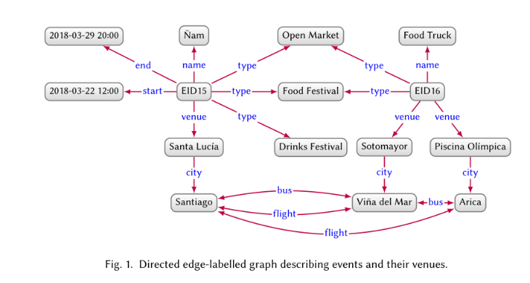
1.3时效性
1.3.1 直接表示（Direct representation）
·直接表示是将其作为图中的「数据」（与其他数据相同）。
·对于图中的活动 EID15
可以将其视作一种时间上下文的形式，其起始时间定义了部分关系（边）成立的时间范围；
也可以将边表示的关系转化为节点，然后为其添加额外的上下文关系。

Slide 9
1.3时效性
1.3.2 实化（Reification）
在上一种表示方法中 ，对于边的上下文只能够先将其转化为节点，再添加上下文关系。
实化（reification）可以直接表示边的上下文，通过定义关于「边的边」（edges about edges）的方式。

Slide 10
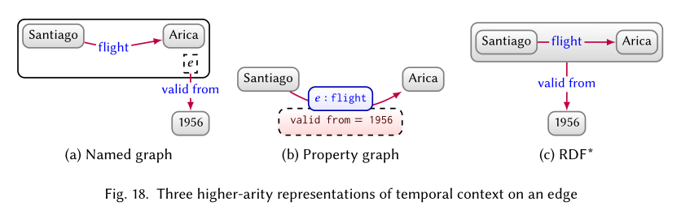
1.3时效性
1.3.3 高元表示（ Higher-arity representation ）
除了使用实化，我们也可以使用「高元表示」（higher-arity representation）来建模上下文。
下图给出了三种时间上下文的表示方法。
（1）使用一个「命名图」来包含目标边，然后针对图的名称定义上下文；
（2）使用「属性图」来将上下文定义为边的属性；
（3）使用 「RDF*」，一种 RDF 的扩展，允许将边定义为节点。

Slide 11
1.3时效性
1.3.4 注解（ Annotations）
使用注解来为一个上下文领域提供数学化的定义以及该领域内可自动执行的关键操作。
（1）针对特定的上下文领域的
·「Temporal RDF」 允许为边标注时间间隔
· 「Fuzzy RDF」允许为边标注一个真实度（概率）
（2）与领域无关的
· 「Annotated RDF」可以将各种形式的上下文表示为 「semi-rings」

Slide 12
1.3时效性
时效性（Timeliness）是指知识图谱包含当前真实状态最新信息的程度。具体说来，一个知识图谱也许当前是语义准确的，但如果不采取措施及时更新使其保持最新状态，那它很快就会变得不精确（过时）。
例如，考虑用户检查从一个城市到另一个城市的航班知识图表。假设航班时刻表每分钟根据当前航班状态更新一次，但知识图谱仅每小时更新一次。在这种情况下，我们可以看到知识图谱的时效性出现了很大问题。
时效性可以根据知识图谱相对于基础源更新的频率来评估，而基础源可以通过使用知识图谱中变化的时间注释以及捕获数据时间有效性的上下文表示来完成。

Slide 13
2.覆盖率（Coverage）
覆盖率是指避免遗漏与领域相关的元素，否则可能会产生不完整的查询结果或蕴涵、有偏差的模型等。覆盖率具体包含两方面：
完整度（Completeness）、代表性（Representativeness）。

Slide 14
2.1完整度
完整度（Completeness）是指特定数据集中存在所有必需信息的程度，其包含如下几个方面：
（i）模式（schema）完整度是指模式的类和属性在数据图中表示的程度；
（ii）属性（property）完整度是指特定属性缺失值的比率；
（iii）总体（population）完整度指的是 在数据集中的一个特定类型的所有实体占现实世界中所有实体的百分比；
（iv）关联（linkability）完整度指的是数据集中实例与实例之间相互关联的程度。

Slide 15
2.1 完整度
直接衡量完整度是非常重要的，因为它需要一个假设“理想”知识图谱的知识，该图谱包含所讨论的知识图应该“理想”表示的所有元素，其在问题中包含的知识图谱中的所有元素都应该被“理想”地表示出来。
具体的方法是与给出理想知识图谱样例的黄金标准（可能基于完成度陈述）比较或用来自于完备资源的抽取方法所对应的召回率进行衡量。

Slide 16
2.2 代表性
代表性：它不是关注缺失领域 相关元素的比例，而是关注评估知识图谱中包含/排除的内容中的偏差 。
假设知识图谱是不完整的，即它是理想知识图谱中的一个样本——然后会关注这个样本是如何出现偏差的。数据、模式或推理过程中都可能会出现偏差。

Slide 17
2.2 代表性
数据偏差的例子包括：
地理偏差，由地理位置引起的偏差，低估了世界某些地区的实体/关系；
语言偏差，低估了某些语言的多语言资源（例如标签和描述）；
社会偏差，低估了特定性别或种族的人等。
模式偏差可能源于从偏差数据中提取的高级定义、不涵盖罕见情况的语义定义等。未识别的偏差可能会导致负面影响，例如，如果我们的旅游知识图谱对圣地亚哥附近的活动和景点存在地理偏差——可能是因为用于创作的资源、旅行策划者本身存在认知偏差等原因——那么这可能会导致圣地亚哥及其周边地区的旅游业得不到成比例的推广（可能会进一步加剧未来的偏差）。

Slide 18
2.2 代表性
代表性的度量包括将已知的统计分布与知识图谱的统计分布进行比较，例如，将地理位置的实体与已知的人口密度进行比较，将语言分布与已知的说该语言者的分布进行比较等。另一种选择是将知识图谱与一般统计定律进行比较。
Soulet等人使用是（否）符合本福德定律这个规则来衡量知识图谱中的代表性。

Slide 19
3.连贯性（Coherency）
连贯性是指知识图谱在多大程度上符合---或/与--这两种模式级别所定义的形式语义和约束一致。
连贯性具体包含两方面：一致性（Consistency）、有效性（Validity）。

Slide 20
3.1 一致性
一致性（Consistency）意味着知识图谱与所考虑的特定逻辑蕴涵没有（逻辑\形式）上的矛盾。
例如，在知识图谱的本体中可以定义 ，当与边 x 结合时会产生一个不一致现象，这也就意味着 这个实体可以属于两个不相交的集合 和 。更一般地，如果包含否定条件，表1—2中任何带有“not”条件的语义特征都可能导致不一致。
一致性可以由知识图谱中发现的不一致数量来衡量，其进一步还可以细分为由每个语义特征识别的不一致数量。

Slide 21
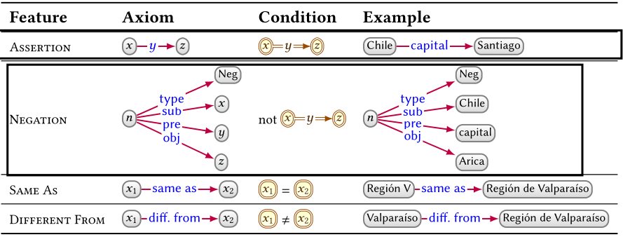
3.1 一致性
表1 面向个体的本体特征

Slide 22
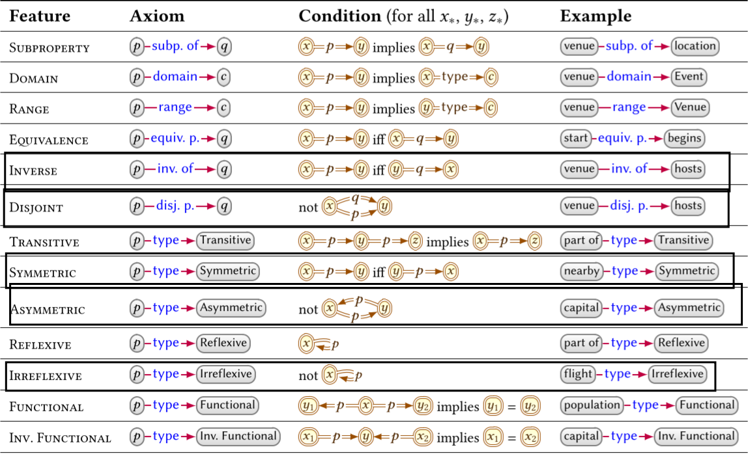
表2 属性公理的本体特征

Slide 23



3.2 有效性
有效性（Validity）意味着知识图谱中不存在约束冲突。
例如，我们可以指定形状 ，其目标节点最多只包含一个国家。接着，给定边
，并假定 是 的一个目标，此时我们就会违背约束。
相反，即使我们在知识图谱中定义了类似的基数限制，也不一定会出现不一致的情况，因为如果 没有唯一命名假设(UNA)，我们首先会推断 和 指的是同一实体。
有效性一个最直接的度量就是计算每个约束的冲突数。

Slide 24
4.简洁性（ Succinctness）
简洁性仅包含以简洁易懂的方式表示的相关内容（避免“信息过载”）。
简洁性主要包含三方面：一般简练性（Conciseness）、表示简练性（Representational-conciseness）、可理解性（Understandability）。

Slide 25

4.1 简练性
简练性（Conciseness）指的是避免包含与领域无关的模式和数据元素，其可进一步细分为内涵简练性（模式级）和扩展简练性（数据级）。前者表示数据不包含冗余模式元素（属性、类、形状等）的情况，而后者表示数据不包含冗余实体和关系的情况。
例如，将 的事件包含在专门针对智利旅游业的知识图谱中，这会影响知识图谱的扩展简练性，对于给定的域也可能会返回不相关的结果。
简练性可以由关联领域的属性、类别、图形、实体、关系等的比例来度量，也就是说需要一个特定标准或是评估领域相关性的技术。

Slide 26


4.2 表示简练性
表示简练性（Representational-conciseness）是指内容在知识图谱中展现的简练程度，与一般的简练性类似，其可以是内涵的也可以是外延的。
例如，有两个属性flight和flies to，其为同一目的，而这会对表示简练性的内涵形式产生负面影响；而如果有两个节点 和 同时代表智利首都（两者不互连），这会对表示简练性的外延形式产生不利影响。
表示简练性的另一个例子是使用不必要的复杂模型结构，例如不必要的具体化，或者在元素的顺序不重要时使用链表。尽管表示简练性很难评估，但我们依然可以使用冗余节点数来衡量。

Slide 27
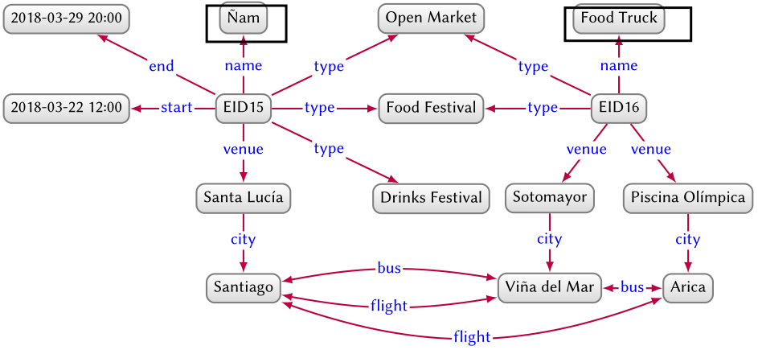
4.3 易理解性
易理解性（Understandability）指的是人类用户能够轻松地解释数据，而不会产生歧义；而这至少涉及到提供人类可读的标签和描述（最好是使用不同的语言），使之能够理解正在谈论的内容。
图1 描述事件及其地点的有向边标记图

Slide 28





4.3 易理解性
如图1，尽管节点 和 会用来确保事件标识符的独特性，它们也应该与诸如 和 这样的标签相关联。
理想情况下，人类可读的信息足以消除特定节点的歧义，例如将描述 与
联系起来，以消除城市与同义词之间的歧义。
易理解性的度量包含人类可读标签和描述的节点数量的比例，特定标签和描述的唯一性，语言支持等方面。

Slide 29
总结
本次我们讨论了一些用于质量评估的关键的维度，这些通常都是适用于知识图谱的质量评估标准，我们也都已经结合实例进行了讨论。可能还会存在其他的质量评估维度。
更多细节请参考：
Carlo Batini and Monica Scannapieco. 2016. Data and Information Quality - Dimensions, Principles and Techniques.Springer.
Amrapali Zaveri, Anisa Rula, Andrea Maurino, Ricardo Pietrobon, Jens Lehmann, and Sören Auer. 2016. Quality assessment for Linked Data: A Survey. Semantic Web Journal 7, 1 (2016), 63–93.

Slide 30
小组分工
李 浩：PPT制作，内容讲解与梳理
张成奎：PPT制作，归纳总结及答疑
陈召思：PPT制作，资料查找及答疑

Slide 31
汇报结束，感谢聆听

